Slide 1
Плавание
Муниципальное бюджетное дошкольное образовательное учреждение города Костромы «Детский сад № 4»
Инструктор по физической культуре: Перова Екатерина Сергеевна

Slide 2
Общая характеристика, особенности и классификация плавания
Плавание, как физическое действие - способность (или умение) человека держаться на поверхности воды и передвигаться в заданном направлении без посторонней помощи и дополнительных приспособлений.
Плавание, как учебный предмет - область знаний, которая включает гидродинамические и биохимические законы взаимодействия человека с водой, технику плавания, методику обучения.

Slide 3
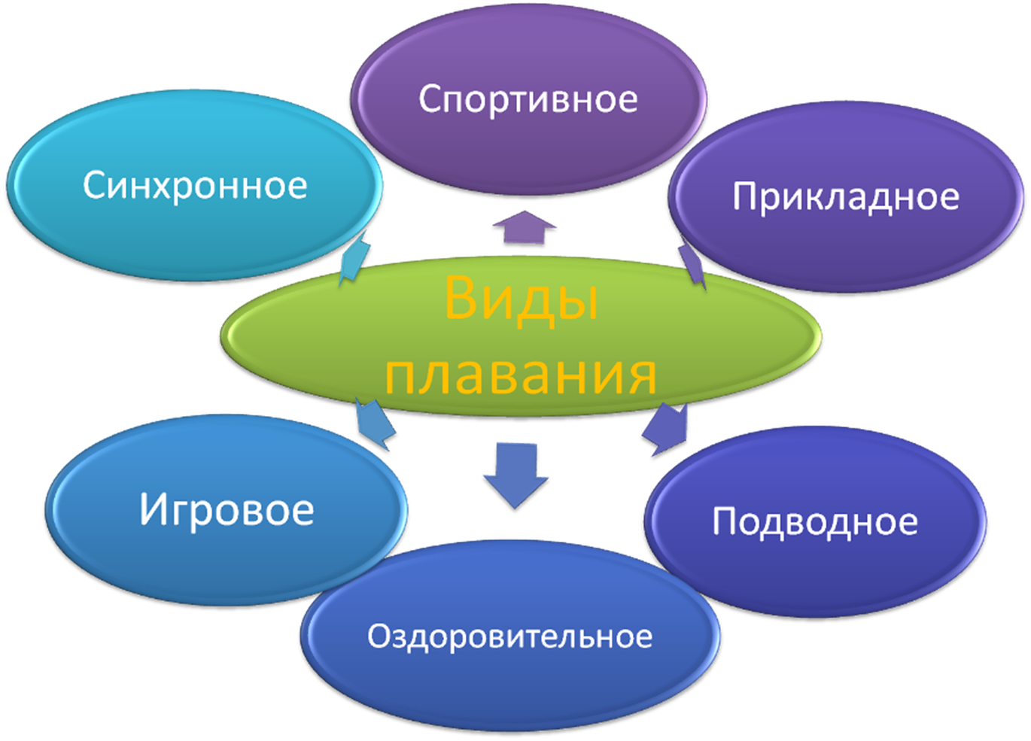

Slide 4
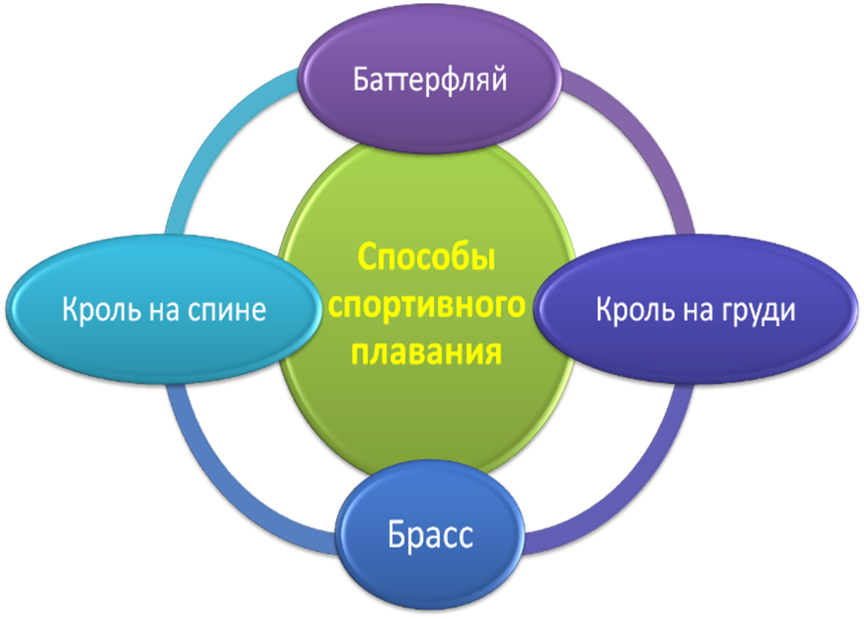
Спортивное плавание
Спортивное плавание характеризуется системой специальной подготовки и участием в соревнованиях, которые проходят по определенным правилам.

Slide 5
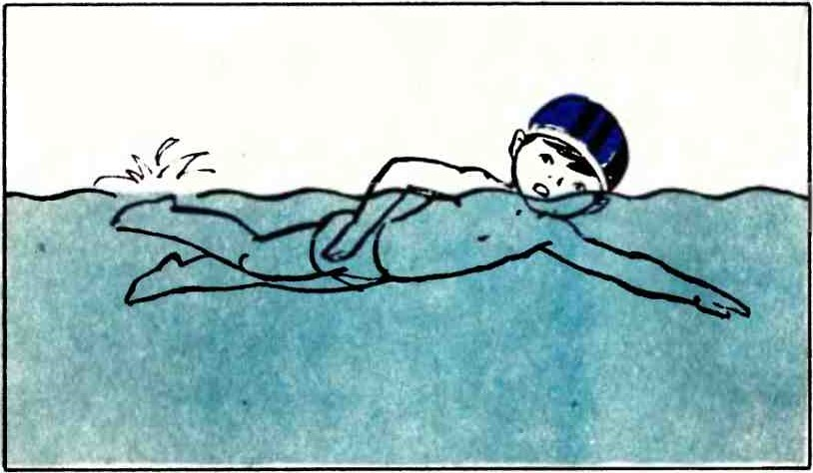
Кроль на груди

Slide 6
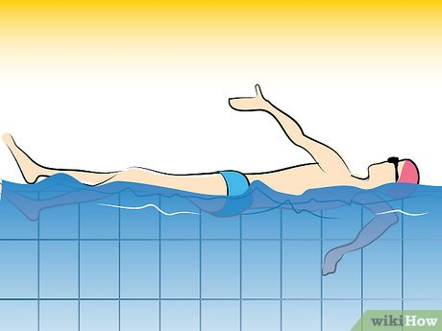
Кроль на спине

Slide 7
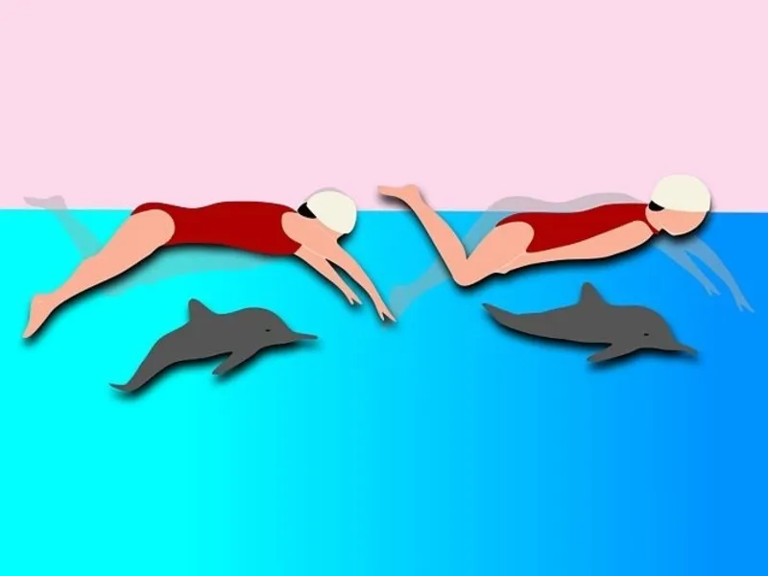
Баттерфляй

Slide 8
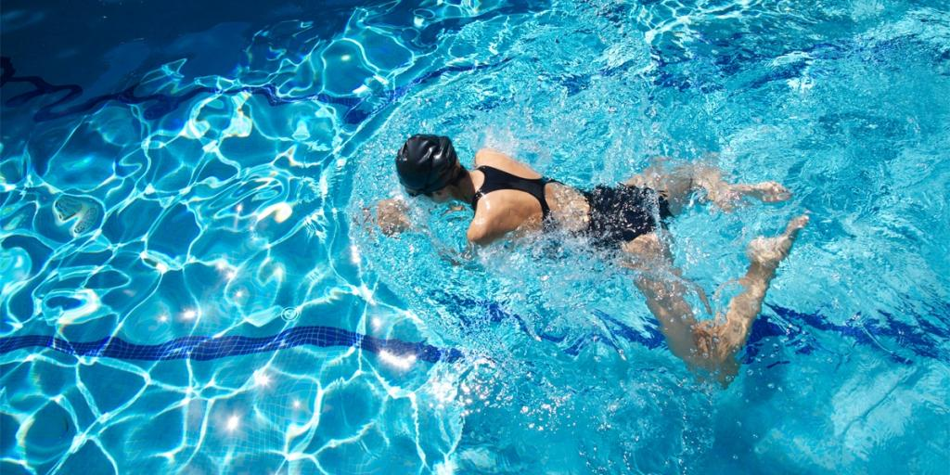
Брасс

Slide 9
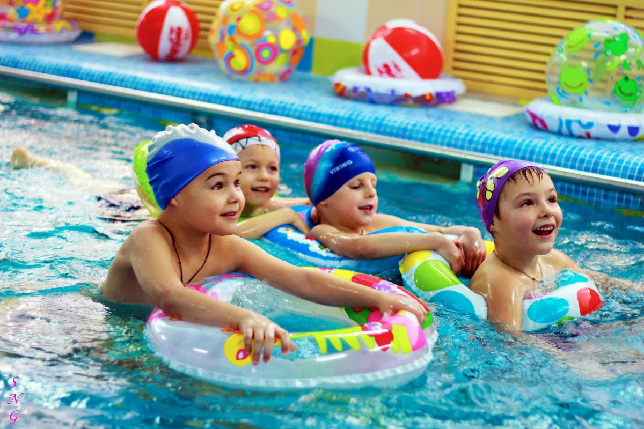
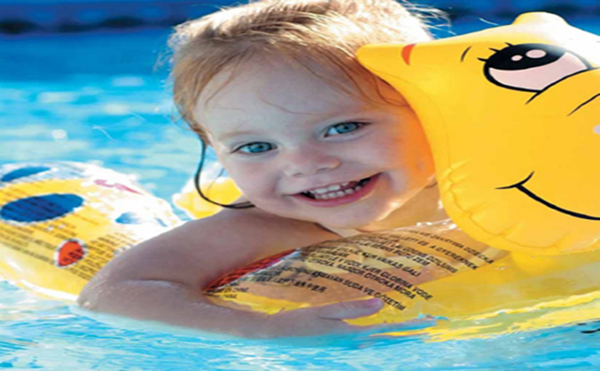
Оздоровительное плавание – использование особенностей плавательных движений и нахождения тела в воде в лечебных, профилактических, гигиенических, закаливающих, восстановительных, тонизирующих и других целях, имеющих оздоровительную направленность.

Slide 10
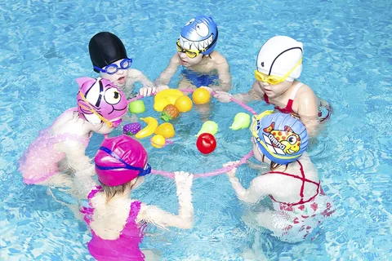
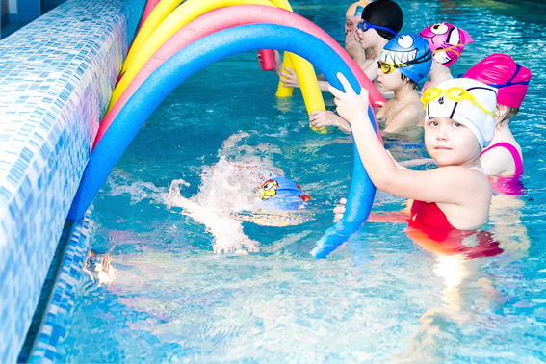
Игровое плавание - использование всевозможных подвижных игр в условиях водной среды.

Slide 11
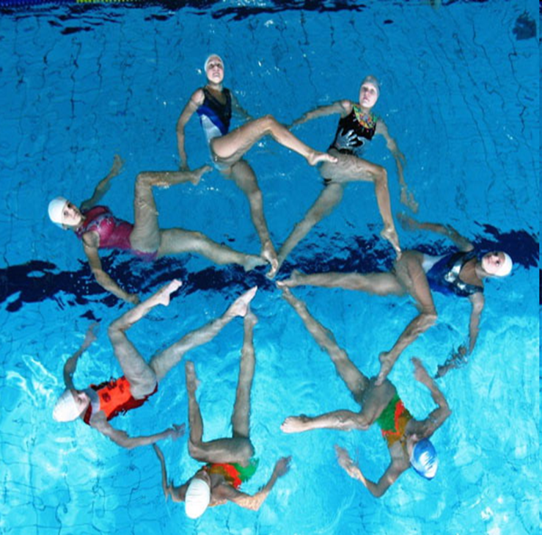
Синхронное плавание
Синхронное плавание - совокупность различных комплексов движений, включающих элементы хореографии, акробатические и гимнастические комбинации.

Slide 12
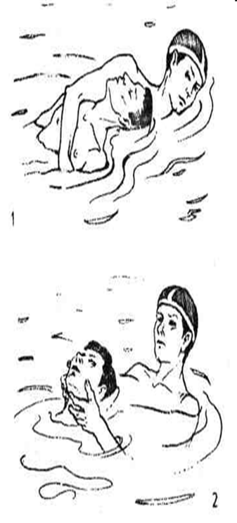
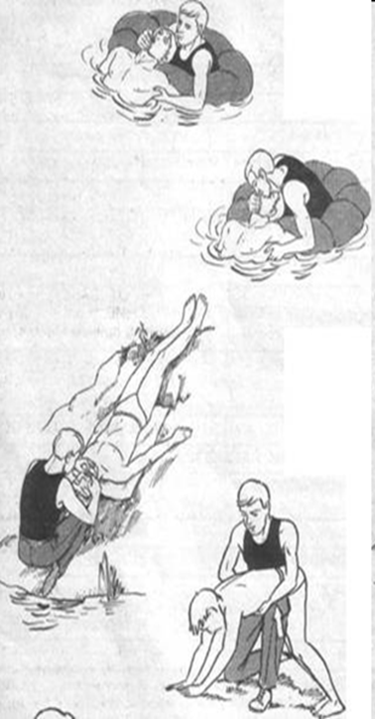
Прикладное плавание
Прикладное плавание - способность человека держаться на воде (то есть обладать навыком плавания) и производить в воде жизненно необходимые действия и мероприятия.

Slide 13
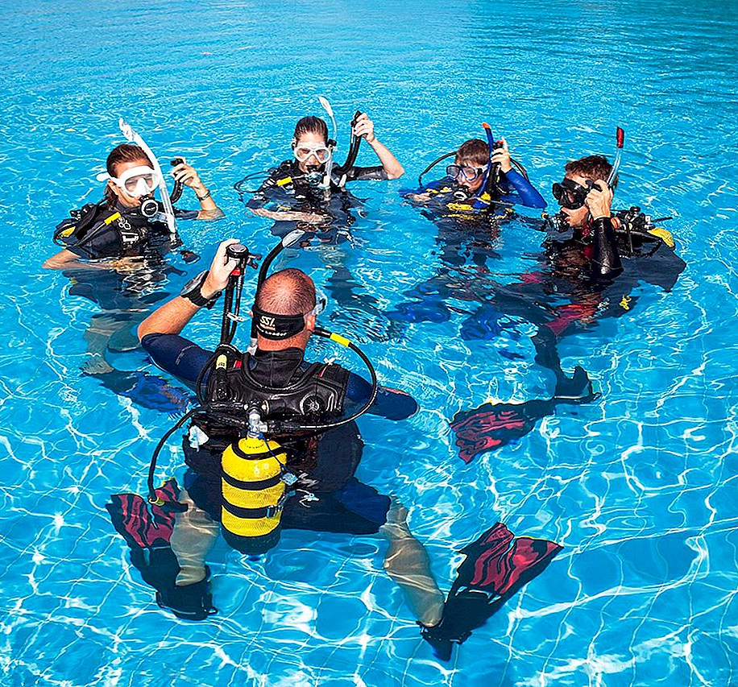
Подводное плавание
Скоростное плавание под водой с использованием специального снаряжения и оборудования: акваланг со сжатым воздухом, ласты.

Slide 14
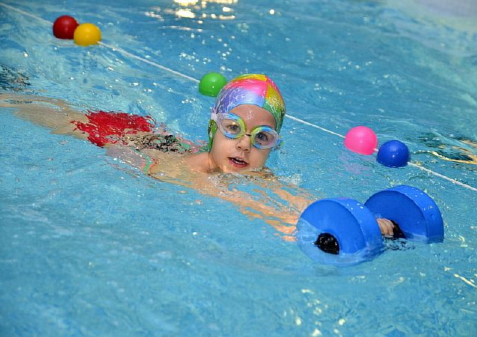
Заключение
У каждого человека свои отношения со спортом: кто-то делает утреннюю гимнастику и совершает пробежки, кто-то ограничивается просмотром спортивных соревнований по телевизору, а некоторые посвящают спорту всю жизнь. Важно то, что большинство людей так или иначе сопричастны к спорту, ведь спорт – это наша жизнь…

Slide 15
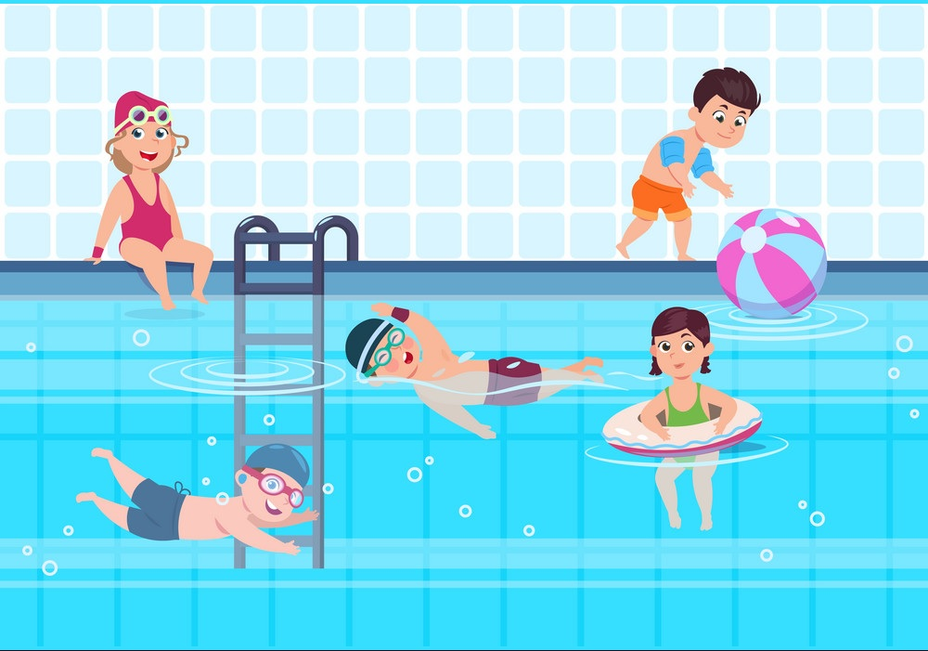
СПАСИБО ЗА ВНИМАНИЕ

